Slide 1

2015年度技術委員会の目標と 検討項目（案）
資料1-4
平成27年度 第１回技術委員会
2015.07.28

Slide 2
技術委員会の目標
技術委員会の目指すもの
自治体やシビックテック、地域の地元企業が、オープンデータやビッグデータを利用して地域の課題を解決するために必要な技術のハブになること。
VLEDの技術委員会が提供している情報を見たり、技術委員会が関与するイベントに参加したりすれば、その課題解決に必要な技術的事項がわかる、という状態にすること。
2015年度の目標
地域の課題解決のために必要かつ基本的な、データの公開や利活用に関する技術的ドキュメントとして下記を作成し、自治体やシビックテック、地域の地元企業に提示する。
オープンデータガイド（活用編）
オープンデータガイド（公開編）※昨年度成果の改訂
データの利活用・公開に有用なツール集

Slide 3
1. オープンデータガイド（活用編）
想定する読者
自治体職員（データを利活用する立場の人）
シビックテック
地域の地元企業の社員
内容
オープンデータを利用して、まちの課題やマーケティング上の課題など、身近な課題を解決するための手法を、いくつかのシナリオを示して解説する。
掲載すべき技術的手法
オープンデータの入手方法
データのクレンジング・形式の変換
データの分析
Excelでの分析・統計的分析・機械学習アルゴリズムによる分析 等
分析結果のビジュアライズ
地図へのマッピング・グラフへの出力 等
シナリオ
上記の技術手法を、シナリオに織り込んで説明する。
シナリオをできるだけ現実に即したものにするため、地方自治体や委員・社員・会員の意見を得て設定する。
また、シナリオによる課題解決の理解を促進するために、必要に応じてサンプルプログラムを用意する。

Slide 4
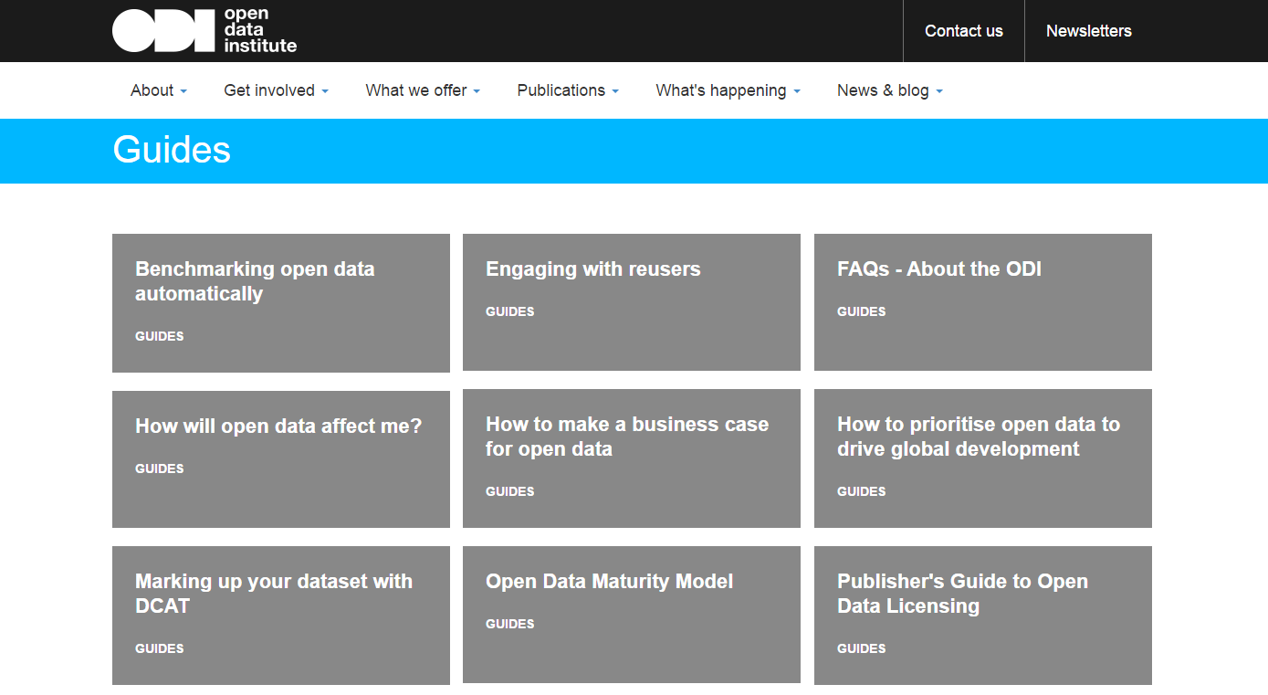
1. オープンデータガイド（活用編）
参考になる既存のガイド
Open Data Instituteのガイド (ODI)^{(*1)}
内容が公開編に寄っているが、まとめ方は参考になる
Open Data for Resilience Initiative Field Guide (GFDRR）^{(*2)}
世界銀行がまとめたガイド
気候変動や災害リスクに関わるデータをオープンデータとして公開・利用する 際のツール群も掲載されている。
実施体制
実作業を行うために、分科会を立ち上げる。
分科会のメンバは、希望する委員・社員（・自治体会員）＋VLED関係者により構成される。
分科会のメンバは、年に3回程度ミーティングを行うとともに、メーリングリストにて 「オープンデータガイド（活用編）」に掲載する課題（シナリオ）と、課題を解決する 手法に関する意見交換を行う。また後述する環境を利用して、ガイドを直接編集する。
事務局は、ガイド編集のための環境を準備する。
事務局は環境内にガイドの骨子を用意する。
分科会メンバは、その骨子に加筆し、ガイドを精査していく。
事務局は、シナリオを現実に即したものにするために、委員・社員・会員に対するアンケートを実施する。（8月を予定）
事務局は、分科会での議論・作業をとりまとめ、技術委員会で進捗を報告する。
委員・社員は、委員会での報告に対してレビューを行う。
(*1) https://theodi.org/guides
(*2) https://www.gfdrr.org/sites/gfdrr/files/publication/opendri_fg_web_20140629b_0.pdf

Slide 5
2. オープンデータガイド（公開編）
想定する読者
官庁の職員
自治体職員
その他、データを公開する立場にある人
内容
現在公開している「オープンデータガイド」の技術部分を精査し、改訂する。
改訂のポイント
記載されている技術項目に関する最新動向を調査し、その結果を反映する。
後述する「データの利活用・公開に有用なツール集」に掲載されたもののうち、オープンデータの公開に関連するものを追記する。
実施体制
事務局が作業を行い、技術委員会にて進捗を報告する。
委員・社員はそれをレビューする。

Slide 6
3. データの利活用・公開に有用なツール集
想定する読者
官庁の職員
自治体職員
シビックテック
地域の地元企業の社員

Slide 7
3. データの利活用・公開に有用なツール集
内容
オープンデータの利活用・公開に有用なツール群や、地方創生に寄与するツール群をまとめる。
ツールの利用例を示すために、必要に応じてサンプルプログラムを用意する。
データ公開
データ利活用
データの作成・加工
データの検索
データ形式の変換・作成補助ツール
データセット等
データの公開
データの分析
データカタログサイト
BIツール
統計分析ツール
機械学習アルゴリズム等
分析結果の可視化
地図・GIS関連ツール
アプリの構築支援ツール
その他
コミュニケーションツール（意見の共有・議論等）
基本的なボキャブラリ
…

Slide 8
3. データの利活用・公開に有用なツール集
実施方法
実作業を行うために、分科会を立ち上げる。
分科会のメンバは、希望する委員・社員（・自治体会員）＋VLED関係者により構成される。
分科会のメンバは、年に3回程度ミーティングを行うとともに、メーリングリストにて意見交換を行う。また後述する環境を利用して、自社のツールあるいはメンバが扱ったことのある有用なツールに関する、入手方法・利用方法等の情報を直接編集する。
事務局は、ガイド編集のための環境を準備する。
事務局は環境内にガイドの骨子を用意する。
分科会メンバは、その骨子に加筆し、ガイドを精査していく。
事務局は、分科会での議論・作業をとりまとめ、技術委員会で報告する。
委員・社員は、委員会での報告に対してレビューを行う。

Slide 9
スケジュール
 | ６ | ７ | ８ | ９ | １０ | １１ | １２ | １ | ２ | ３
1. オープンデータガイド（活用編）
2. オープンデータガイド（公開編）
3. データの利活用・公開に有用なツール集
技術委員会
シナリオ洗い出し
シナリオ整理
ガイド原稿執筆
ガイド原稿精査
アンケート実施
編集環境準備
（必要に応じて）サンプルプログラム準備
現状調査・課題抽出
改訂作業
レビューとフィードバック
ツール調査
調査結果
整理
ツール集執筆
ツール集精査
社員等からツール収集
（必要に応じて）サンプルプログラム・新規ツールの検討
★
第１回
★
第２回
★
第３回
★
第４回
分科会発足
分科会報告
分科会報告
年間とりまとめ

Slide 10
技術委員会での議題案
開催会 | 開催時期 | 議事内容案
第1回 | 7月28日 | 目標設定 基本方針の検討・承認
第2回 | 9月中旬 | オープンデータガイド（活用編）で扱う技術的課題とシナリオ骨子の提示・精査 データの利活用・公開に有用なツール集の提示・精査 編集環境に関する報告
第3回 | 12月上旬 | オープンデータガイド（活用編）の草稿提示・精査 オープンデータガイド（公開編）の修正箇所提示・精査 データの利活用・公開に有用なツール集の草稿提示・精査
第4回 | 2月下旬 | オープンデータガイド（活用編）の精査 オープンデータガイド（公開編）の精査 データの利活用・公開に有用なツール集の精査

